Slide 1

МИГ в Кыргызстане
Фонд «Центр поддержки СМИ»

Slide 2
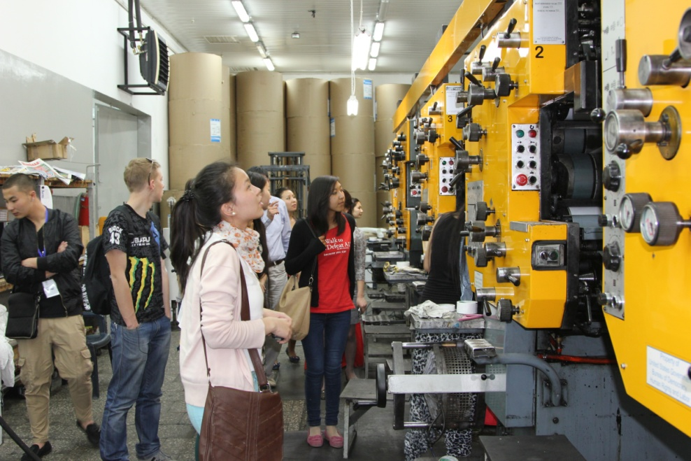

Slide 3
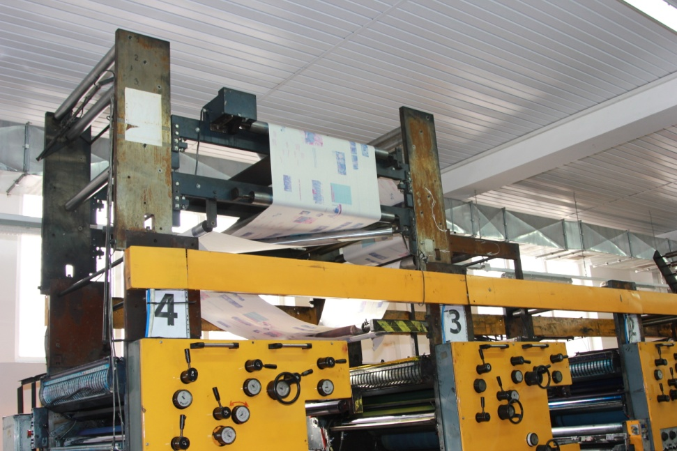
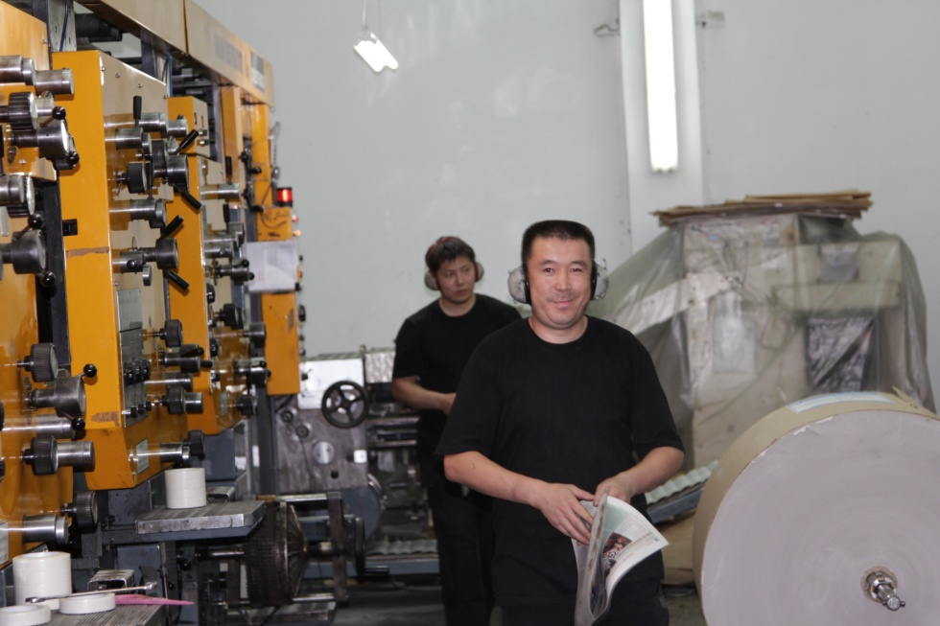

Slide 4
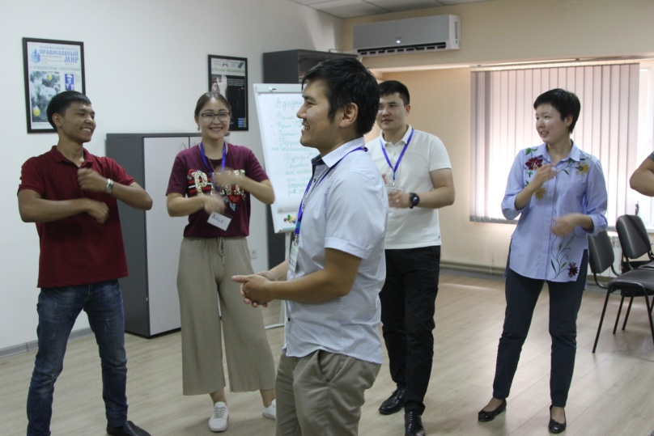
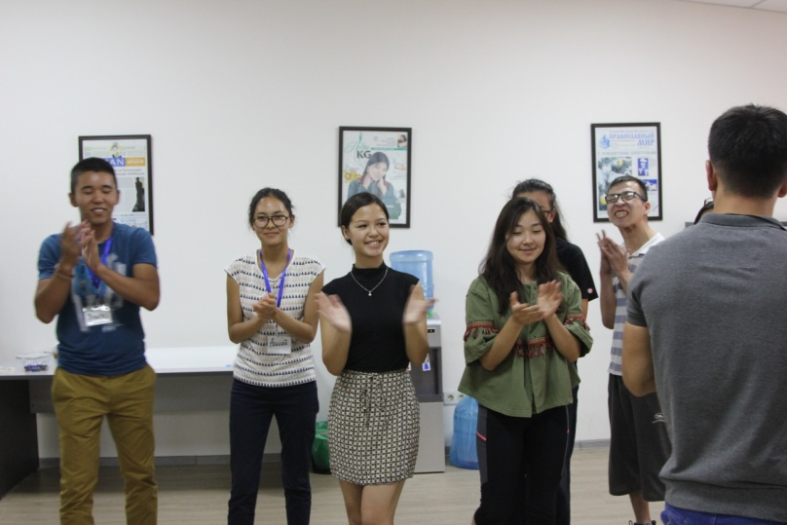
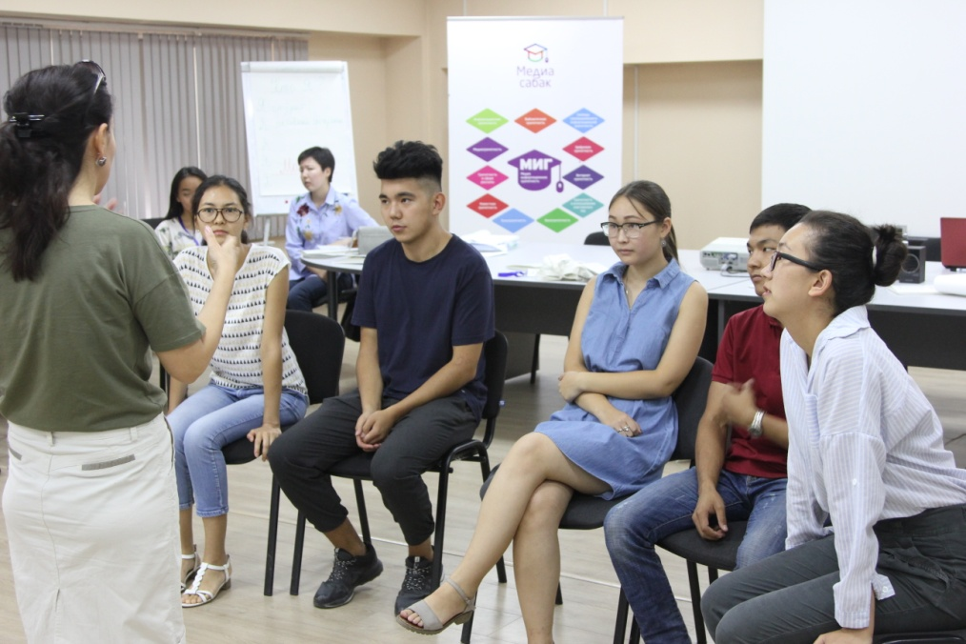

Slide 5
https://www.youtube.com/watch?v=9Dq-v1QIK04

Slide 6
Что такое
МИГ ?

Slide 7
Проекты фонда
Студия практической журналистики, 2014-2016
Media Literacy Course, с 2012
Курс по креативному письму «Как писать так, чтоб тебя читали»
Уроки по МИГ: разработка, пилотирование, внедрение
www.mediasabak.org
Медиа уголки
Медиа лагеря
МедиаЛаб для учителей

Slide 8
https://www.youtube.com/watch?v=9Dq-v1QIK04

Slide 9


Slide 10

Партнеры проекта
Кыргызская
Академия
Образования
Министерство Образования и Науки КР

Slide 11
Уроки по МИГ для 9-11 классов

Slide 12
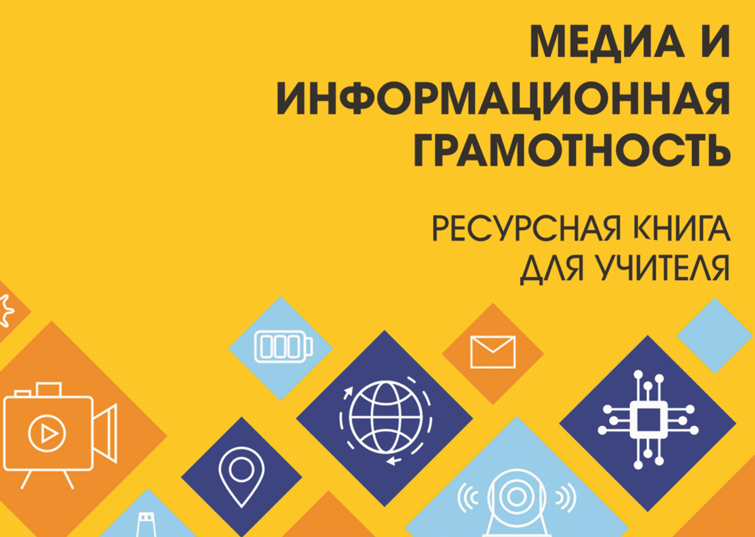

Slide 13
Ресурсная книга
I раздел
II раздел
III раздел
Введение
Компетенции
учителей и
учеников
Медиа и информация
Интернет грамотность
Психологический портрет
Практические
уроки по МИГ

Slide 14
Уроки по цифровой грамотности для 5-6 классов

Slide 15
Разработанные 9 уроков по цифровой грамотности для 5-6 классов
Общение
ИнформациЯ
Игра как повседневность
Я в интернете
Я-реальный, Я-виртуальный
Этика коммуникаций
Безопасность в сети
Критическое мышление
Контент

Slide 16
Программа ЧиО с компонентом МИГ для 7 классов

Slide 17
Компонент по МИГ для 7 классов в программе ЧиО
Интернет и виртуальная жизнь
Социальные сети
Интернет как инструмент достижения цели
Виртуальная этика или интернет культура
Жить в гармонии с интернетом

Slide 18
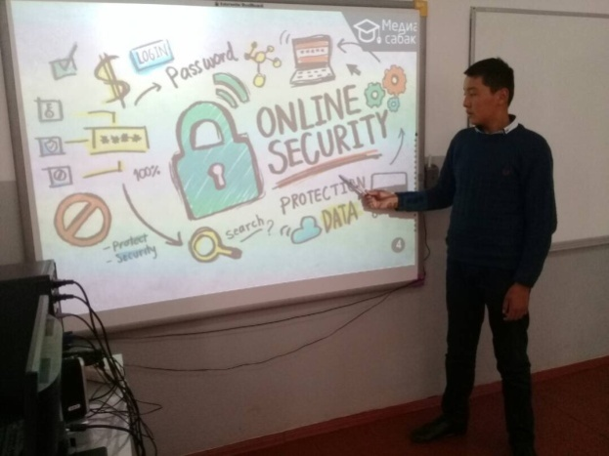
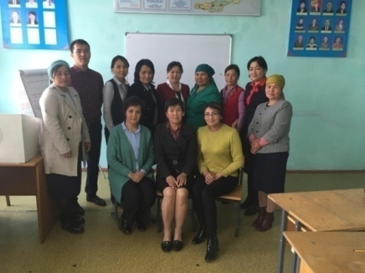
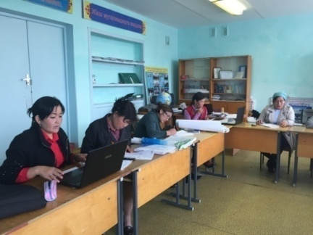
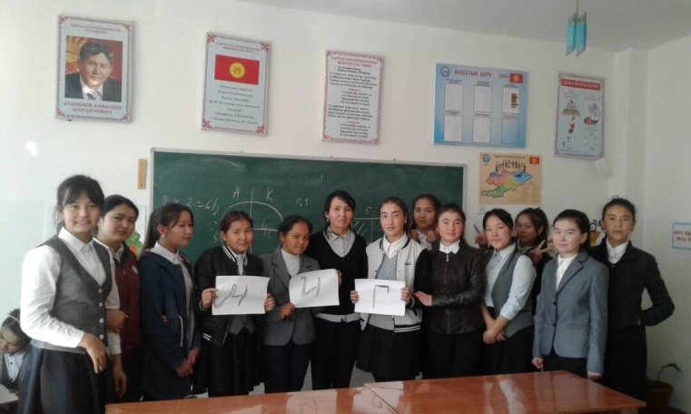
Пилот уроков по МИГ среди 37 общеобразовательных школ Чуйской и Ошской областей

Slide 19
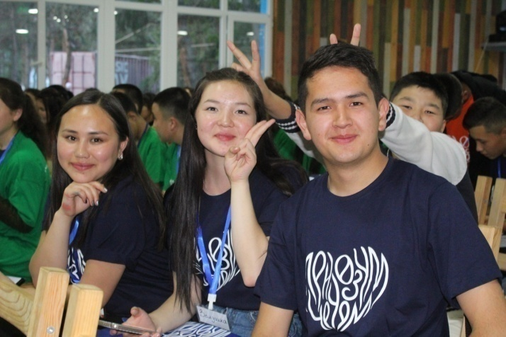
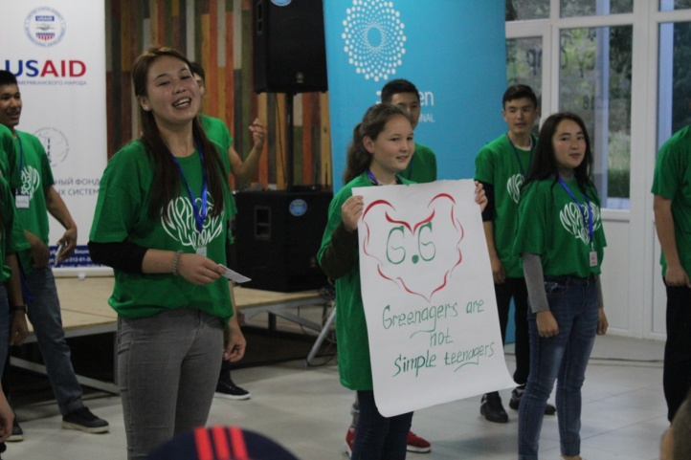
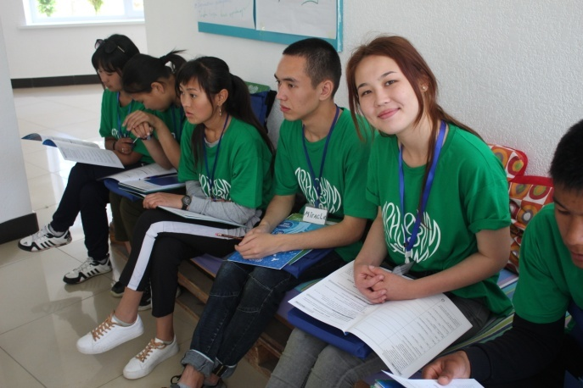
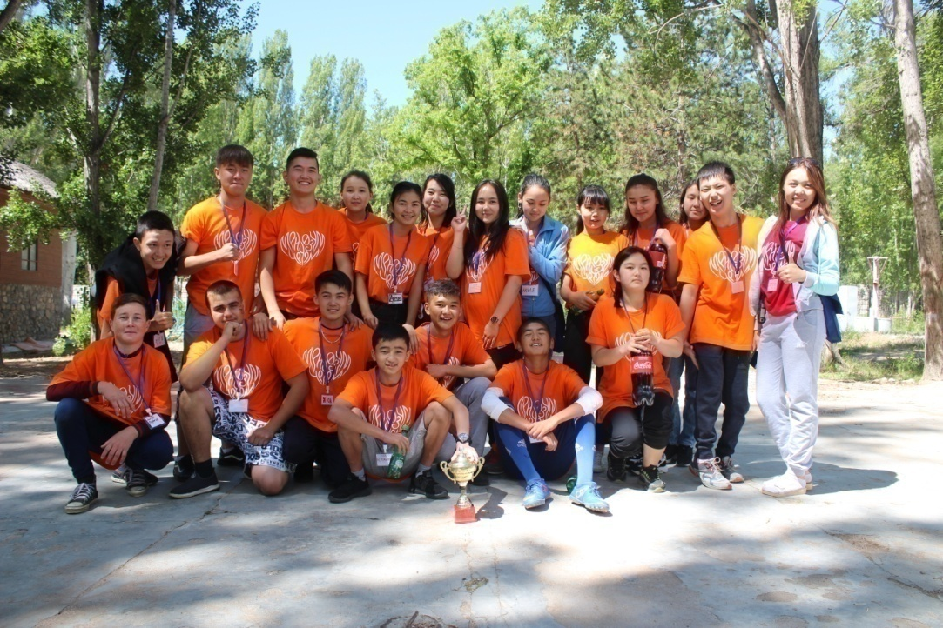
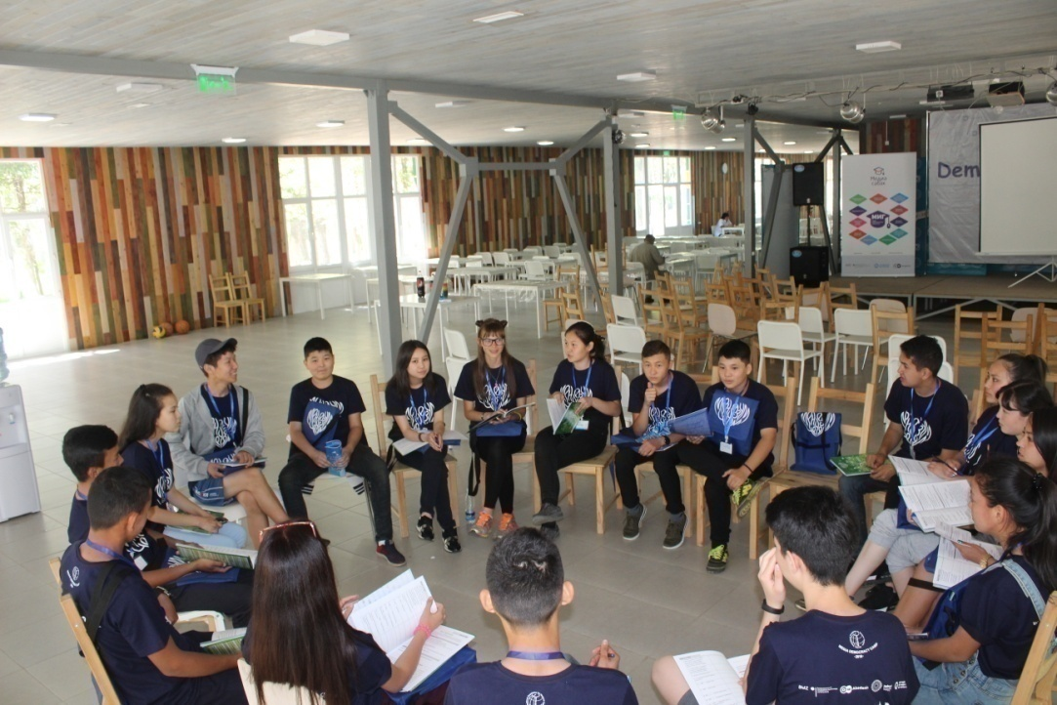
Media camps

Slide 20
https://www.youtube.com/watch?v=HITSU-VMCoY&feature=youtu.be

Slide 21
АНАЛИЗ СЮЖЕТОВ
Анализ статей
Создание медиаконтента учеником во время урока
Практические сессии
ИНТЕРАКТИВ
РАБОТА С КОНТЕНТОМ

Slide 22


«Медиа Сабак: развитие медиа и информационной грамотности в Баткенской, Ошской, Жалал-Абадской областях»
2018 – 2019

Slide 23


«Свобода слова и развитие медиа информационной грамотности в Кыргызстане»
2018 – 2020

Slide 24


«Продвижение плюрализма и беспристрастности в СМИ, и развитие медиа информационной грамотности в Центральной Азии»
2018 – 2019

Slide 25
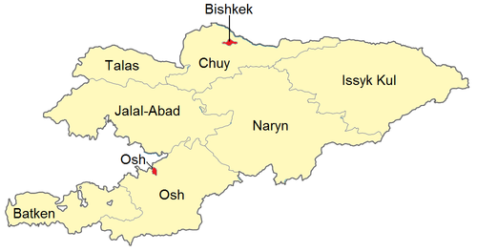
222 медиа грамотных учителя
29*
41
106*
46

Slide 26
42 медиа грамотных преподавателя в Кыргызстане и Таджикистане
14
23
Душанбе - 4
Худжанд - 1

Slide 27
Ученики-выпускники проектов по МИГ
Юг: 160
Север: 240

Slide 28
Предметы факультета журналистики
Основы рекламы и PR
Медиа грамотность
Общественное мнение – Медиа
Основы журналистики
Основы творческой деятельности журналиста

Slide 29
Предметы педагогического факультета
Социальное воспитание
Школоведение

Slide 30
“
.
Книга очень хорошая. Материал изложен в удобной форме. Как методическое пособие и образец для создания поурочных разработок не имеет замечаний. Совмещение электронной подачи материала и практических применений изучаемого материала изложено удобно для работы.
Учащихся очень заинтересовали практические применения навыков, полученных на занятиях. Было много просьб более подробно рассказать о создании сайтов и наполнения их контентом. Также было много пожеланий от учеников о проведении на занятиях игр.
”
Плахтий Роман Викторович, ШГ№4

Slide 31
“
Учащиеся и не подозревали о том, что СМИ манипулируют нами, поэтому обсуждение было бурным. Яркие красочные постеры не вызвали затруднения, поскольку в предоставленных материалах (презентации) все четко, ясно и наглядно разъяснено. Очень понравилась сказка, обсуждение которой вызвало огромный интерес.
”
Ильясова Инна Юрьевна, школа №5, г. Кара - Балта

Slide 32



Медиа Уголки
13
5
1

Slide 33
Проект по МИГ на 2018-2020
Интеграция МИГ в общеобразовательный процесс
Подготовка медиа и информационно грамотных педагогов:
-Online МИГ платформа
-Мотивационный МедиаЛаб для учителей
-Летние Медиа Лагеря
-Форумы для учеников
Развитие практических навыков критического мышления у школьников

Slide 34
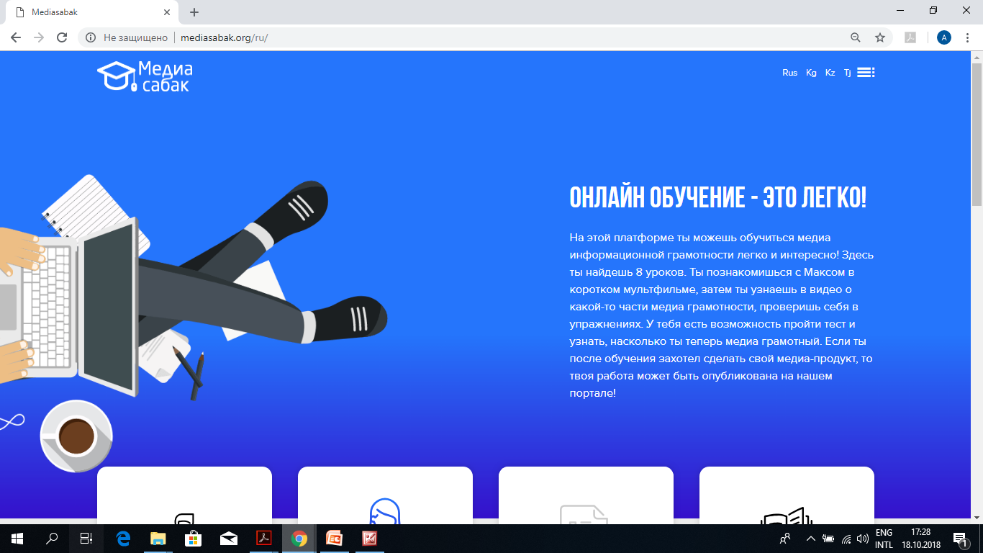
www.mediasabak.org

Slide 35
Партнеры:
British Embassy in Astana and in Bishkek
Soros Foundation - Kyrgyzstan
Albany
UNESCO in Kazakhstan
IFES in Kyrgyz Republic
UN in Kyrgyz Republic
Salzburg Academy on Media
VSUM
Finnish Safer Internet Centre
FISIC
National Audiovisual Institute
KAVI
Lattanzio
IREX Europe
Deutsche Welle Academie

Slide 36
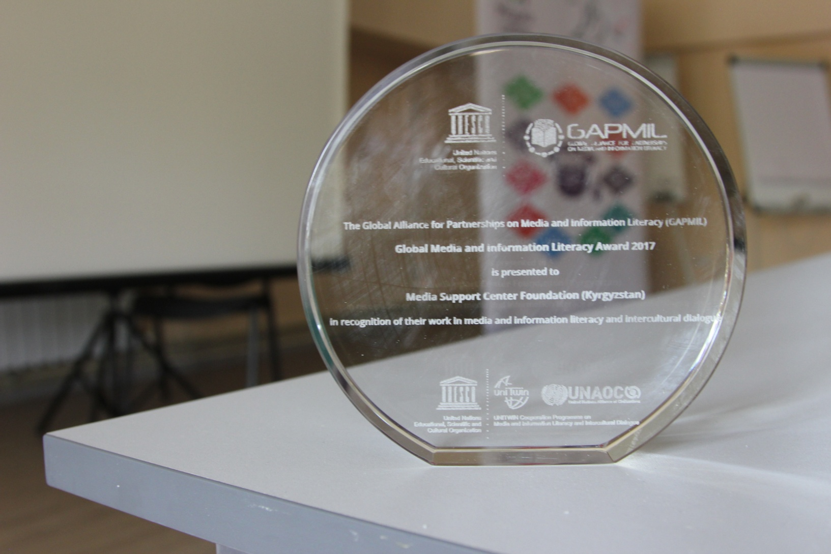
Достижения:

Slide 37
Айпери Келдибек кызы
Media Support Center Foundation
www.mediasabak.org
www.msc.kg
www.facebook.com/msc.kg
www.instagram.com/mediasabak
Cell: +996 772 66 22 83
Email: aiperik.msc@gmail.com

